Slide 1
«Длина окружности » и Площадь круга»«»
Родионова Г.М.,
МБУ сш № 82 г. о. Тольятти,
учитель математики

Slide 2
Какие величины можно вычислить по следующим формулам:

Slide 3
1. Выберите верную пропорцию :
а) 1,8 : 0, 2 = 5,4 : 6;
б) 18 : 0, 2 = 54 : 0, 6;
2. Решите уравнение
45 : 15 = х : 4;
3. Вычислите длину окружности радиусом 7см.

Slide 4
Решаем задачу
Радиус окружности равен 5см. Найдите длину окружности и площадь заштрихованной фигуры, если она составляет 0,2 от круга

Slide 5
Решаем задачу
Найдите площадь
заштрихованной
фигуры, если сторона квадрата равна 4см.

Slide 6
Решаем задачу
Найдите площадь кольца, если радиус большей окружности
равен 5дм, а радиус меньшей равен 4дм.

Slide 7
B
C
Найди: площадь закрашенной фигуры.
.
O
А
Д
АВ = 8см, ВС =6см, R = 5см.

Slide 8
Решение:
S_{кол.} = S_{б. кр.} – S_{м. кр.}
25π - 16π = 9π (дм²)

Slide 9
31,4 | а | 12 | 15,7 | 44 | 3,44 | 28,26 | б | 2,826
и | о | р | м | х | е | д | а | т
Архимед

Slide 10
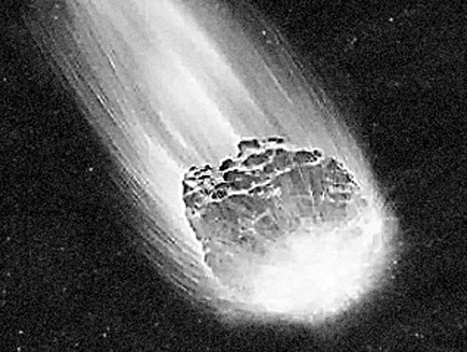
1.Диаметр опаленной площади тайги от
взрыва Тунгусского метеорита (1908 г )
равен примерно 38 км. Какая площадь
тайги пострадала от метеорита.

Slide 12
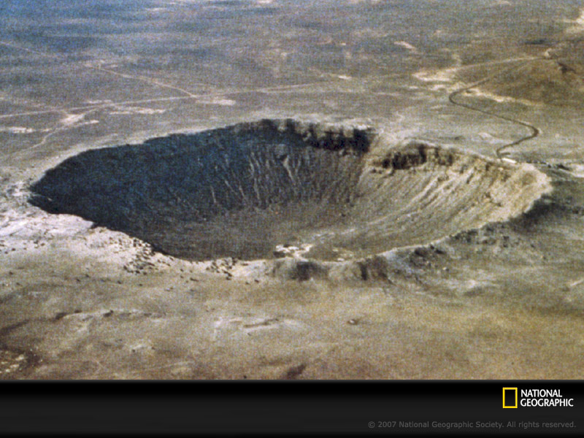

Slide 13
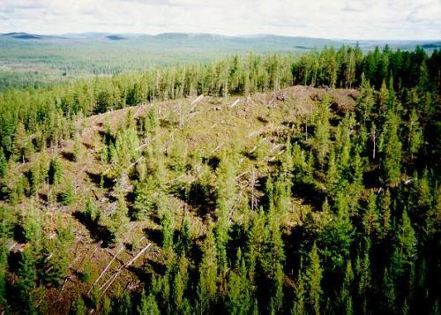

Slide 14
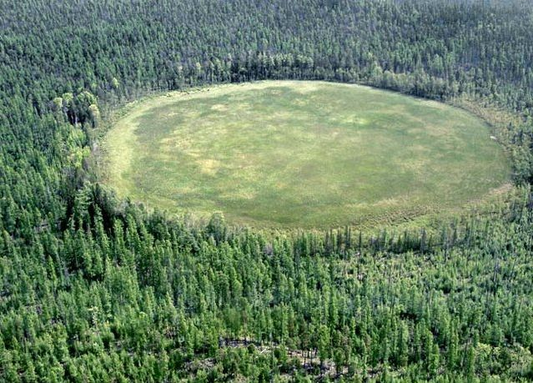

Slide 15
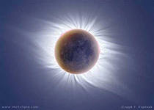
2. При полном солнечном затмении диаметр круга
лунной тени на Земле может достигнуть 270км. Вычислите площадь круга лунной тени при
полном солнечном затмении.

Slide 16
Ответ :
$≈$1134 кв. км
Ответ:
$≈$ 57227 кв км

Slide 17
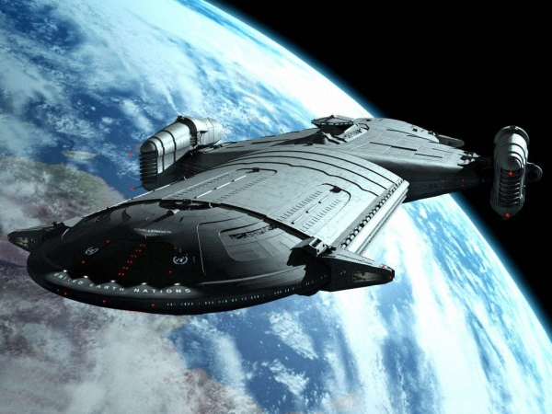

Slide 18
Земля по форме напоминает шар, но все же немного
отличается от него. Средний радиус земного шара 6371км.
Космический корабль движется вокруг Земли на высоте
229км. Какой путь делает корабль за один оборот вокруг
Земли.
229км

Slide 19
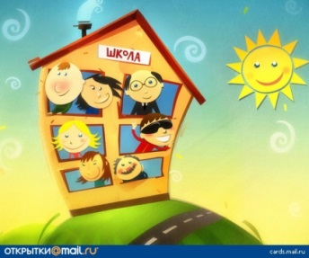
Учится нелегко, но интересно !

Slide 20
Литература:
Математика 6: учеб.для общеобразоват. учреждений / [ Н.Я.Виленкин, В.И. Жохов и др.]. – 20-е изд. – М.: Мнемозина, 2007.
Совайленко В. К. Система обучения математике в 5-6 классах: книга для учителя. – М.: Просвещение, 1991.
Интернет – ресурсы. http://images.yandex.ru/yandsearch?text=%D1%88%D0%BA%D0%BE%D0%BB%D0%B0

